Slide 1
Mes rêves
By the end of the lesson you will all be able to say 3 things that you would like to do.
Most will be able to say 5 things.
Some will be able to say all 8 things.

Slide 2
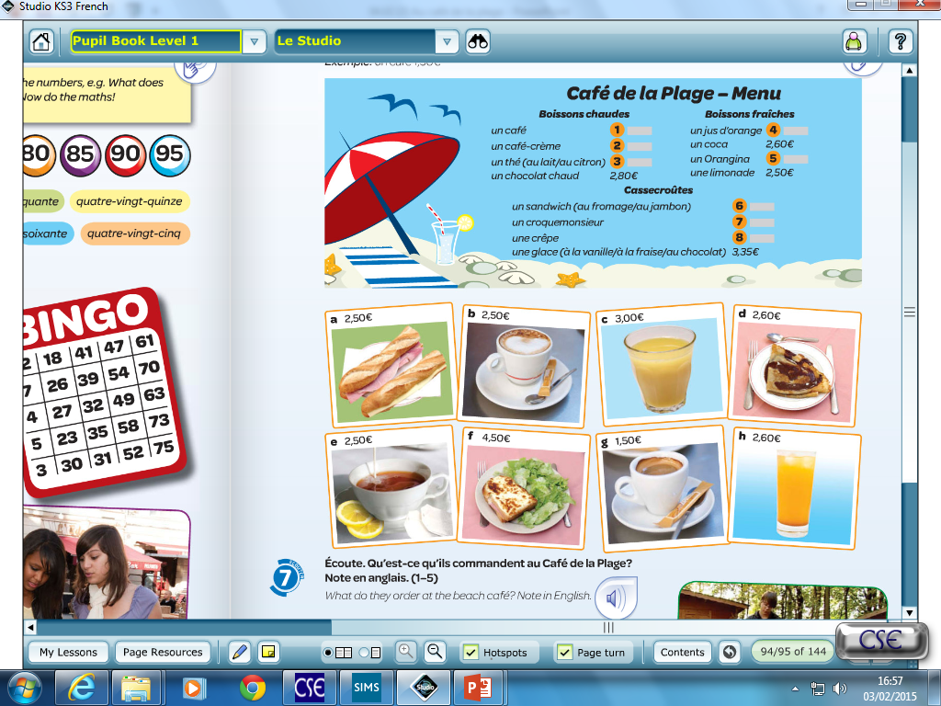
STARTER
What does ‘je voudrais’ mean?
How many of these food items can you name?

Slide 3
Saying what you would like to do in the future
aller
avoir
être
Je voudrais
rencontrer
habiter
faire

Slide 4
Copy these expressions in French and English
Je voudrais
Rencontrer
Habiter
Avoir
Être
Aller
faire
I would like
To meet
To live
To have
To be
To go
To do

Slide 5
Je voudrais habiter……

Slide 6
Je voudrais rencontrer

Slide 7
Je voudrais aller ……

Slide 8
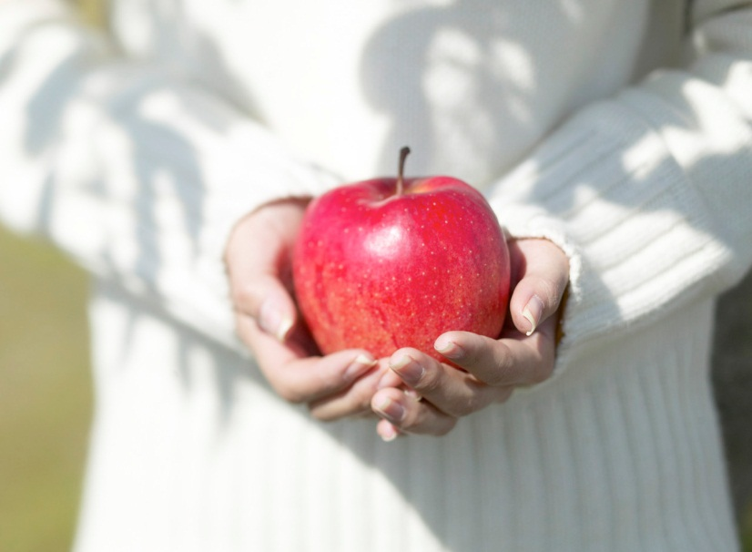
Je voudrais avoir ……

Slide 9
Je voudrais être ……

Slide 10
Je voudrais faire ……

Slide 11

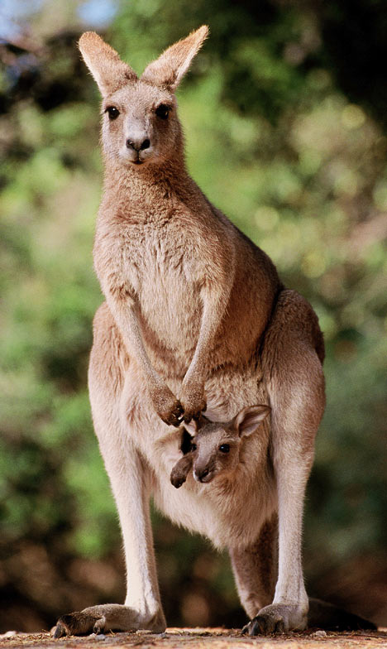
Je voudrais aller ……
aux États-Unis
en Australie

Slide 12
Je voudrais avoir ……
une voiture très cool

Slide 13
Je voudrais faire ……
le tour de monde

Slide 14
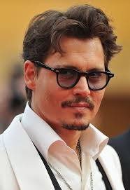
Je voudrais rencontrer
mon acteur préféré

Slide 15
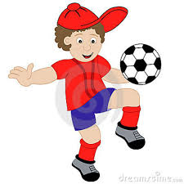
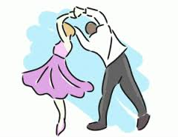
Je voudrais être...
footballeur
professionnel
danseuse professionelle

Slide 16

Je voudrais habiter...
dans une grande maison

Slide 17
Whats missing? Write the sentence.
Je voudrais aller en Australie et habiter dans une grande maison...

Slide 18
Whats missing? Write the sentence.
Je voudrais être danseuse et rencontrer mon acteur préféré...

Slide 19
Whats missing? Write the sentence.
Je voudrais faire le tour du monde et aussi avoir une voiture très cool!

Slide 20

ECRIVEZ
Choose one item from each box below to write a sentence for each picture.
une voiture très cool
le tour du monde
fooballeur
danseuse
au Canada
mon acteur préféré
rencontrer avoir
aller faire
être être
Je voudrais
EXTENSION: Which activities am I missing? Can you write a sentence for them?

